Slide 1
แนวปฏิบัติการบันทึกการซ่อมแซม สินทรัพย์ถาวรในระบบ AX

Slide 2
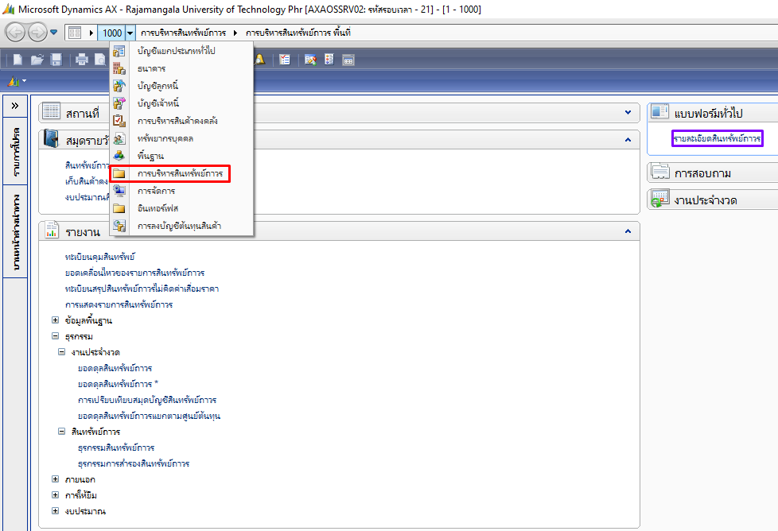
เข้าโปรแกรม Microsoft Dynamic AX เลือกการบริหารสินทรัพย์ถาวร
เข้าไปที่รายละเอียดสินทรัพย์ถาวร

Slide 3
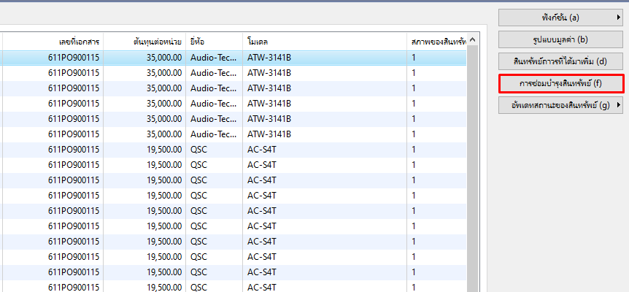
ไปที่สินทรัพย์ถาวรที่ต้องการบันทึก
เลือกการซ่อมบำรุงสินทรัพย์

Slide 4
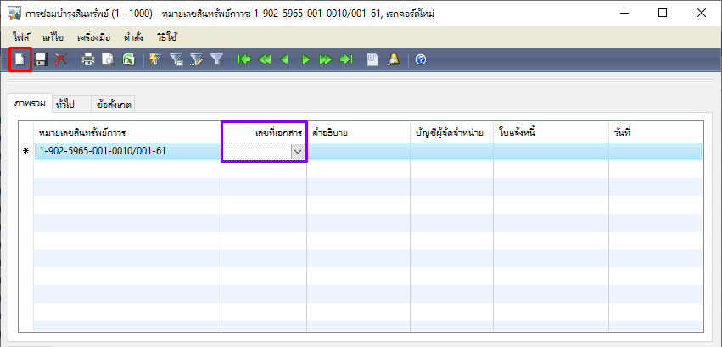
กด เพื่อเพิ่มรายการ
ใส่เลขที่เอกสารงานซ่อม
หากไม่มีเลขที่เอกสารเนื่องจากวงเงินต่ำกว่า 5,000 ให้ใส่รายละเอียดในช่องคำอธิบาย

